Slide 1

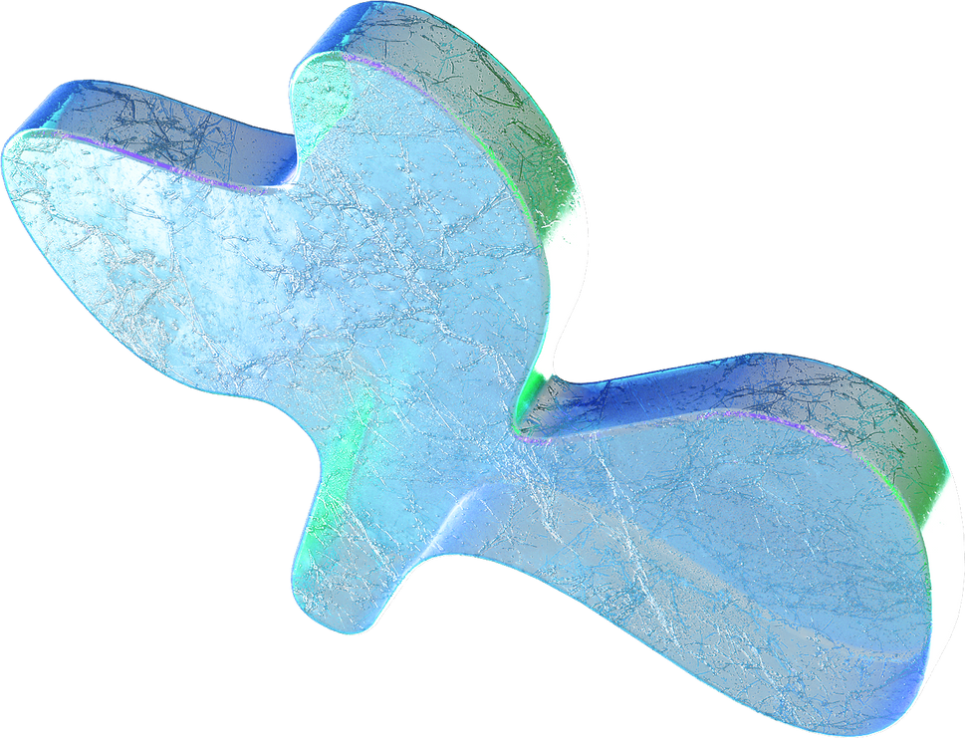
JDBC (Java Database Connectivity)
Là 1 API thiết kế dành cho ngôn ngữ lập trình Java hỗ trợ Java trong việc truy cập CSDL. Nó gồm có những phương thức truy vấn và cập nhật CSDL gián tiếp.
JDBC API sử dụng JDBC Driver để làm việc với database gồm 4 loại:
JDBC-ODBC Bridge Driver.
Native Driver.
Network Protocol Driver.
Thin Driver.

Slide 2
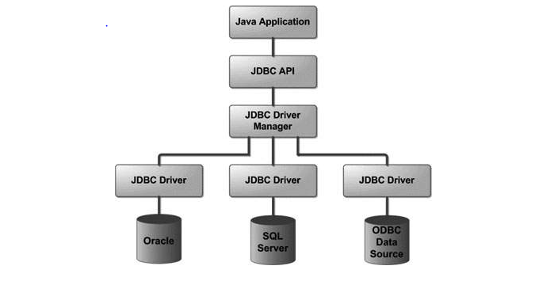
JDBC Architecture
Gồm 2 tầng:
JDBC API.
JDBC Driver API.

Slide 3
Các thành phần chính
JDBC API cung cấp một số class và interface:
DriverManager
Driver
Connection
Statement
ResultSet
SQLException

Slide 4
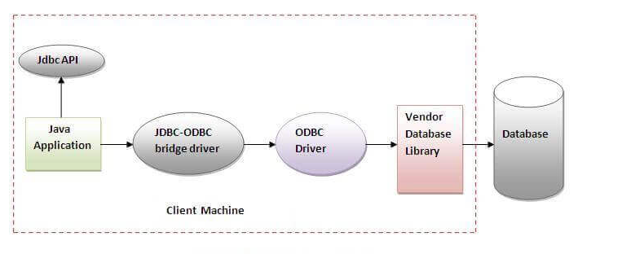
Các loại JDBC Driver
JDBC-ODBC Bridge Driver

Slide 5
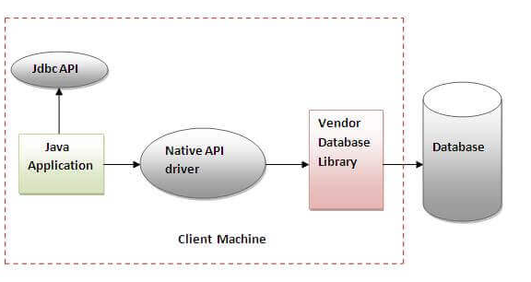
Các loại JDBC Driver
Native-API Driver

Slide 6
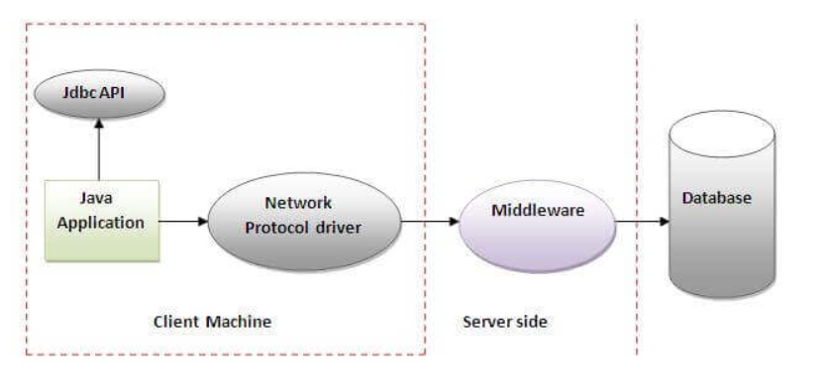
Các loại JDBC Driver
Network-API Driver

Slide 7
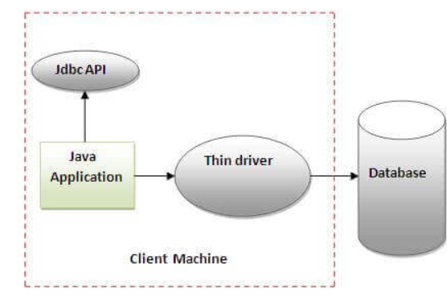
Các loại JDBC Driver
Thin Driver

Slide 8
Statement, PreparedStatement và CallableStatement
Statement:
Sử dụng để thực thi các câu lệnh SQL tĩnh, chúng ta không thể truyền tham số vào câu SQL trong thời gian runtime.
Có hiệu năng kém hơn PreparedStatement và CallableStatement.
Thường được sử dụng trong trường hợp câu lệnh SQL chỉ chạy 1 lần.
Ví dụ: Demo

Slide 9
Statement, PreparedStatement và CallableStatement
PreparedStatement:
Sử dụng để thực thi các câu lệnh SQL động hoặc có tham số.
Thừa kế từ Statement nhưng nó cho phép truyền các tham số vào câu SQL trong thời gian runtime.
Thường được sử dụng trong trường hợp câu lệnh SQL được chạy nhiều lần.
Ví dụ: Demo

Slide 10
Statement, PreparedStatement và CallableStatement
CallableStatement:
Sử dụng để thực thi stored procedures.
Thừa kế từ PreparedStatement và có hiệu năng cao hơn PreparedStatement.
Ta có thể truyền 3 loại tham số vào stored procedures là IN, OUT, IN OUT.
Ví dụ: Demo

Slide 11
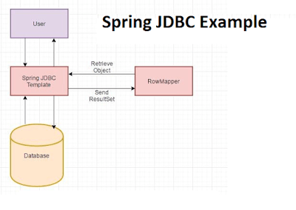
Spring JDBC
Cung cấp cho chúng ta một framework để thực thi các câu lệnh SQL.
Nó xử lý việc kết nối với cơ sở dữ liệu và giúp chúng ta thực thi các câu lệnh SQL bằng cách sử dụng JDBCTemplate

Slide 12
Các vấn đề tồn tại với JDBC API
Cần viết nhiều code trước và sau thực hiện query (tạo connection, statement, đóng resultset, đóng connection…).
Cần phải xử lý transaction.
…
Spring JDBCTemplate cũng tiến hành giao tiếp với database thông qua cơ chế JDBC nhưng nó cải thiện được các vấn đề trên, cung cấp các method viết query trực tiếp -> tiết kiệm thời gian…

Slide 13
Demo Spring JDBC

